Slide 1
ИЗБИРАТЕЛЬНЫЕ ФОНДЫ ПРИ ПРОВЕДЕНИИ ВЫБОРОВ ПРЕДСТАВИТЕЛЬНЫХ ОРГАНОВ МУНИЦИПАЛЬНЫХ ОБРАЗОВАНИЙ

Slide 2
Предельные суммы расходов из средств избирательных фондов на выборах 13 сентября 2020 г.
Выборы депутатов представительных органов МО (с учетом уровня инфляции):
1. В муниципальном районе, городском округе, муниципальном округе :
- избирательное объединение (ЗАТО «Озерный») - 2 283 889 руб.;
- кандидат - 639 489 руб.;
2. В городском поселении, кандидат - 525 295 руб.;
3. В сельском поселении, кандидат - 274 067 руб.

Slide 3
Примечание: указано в процентном отношении от предельной суммы расходования средств избирательного фонда кандидата, избирательного объединения

Slide 4
Предельные размеры средств, являющихся источниками формирования избирательного фонда избирательного объединения (в рублях) на выборах в органы местного самоуправления 13 сентября 2020 г.
№ п/п | Источники формирования средств избирательного фонда | Избирательного объединения, выдвинувшего муниципальный список кандидатов
 |  | При численности избирателей менее 50 000 человек
1 | 2 | 3
1 | Собственные средства избирательного объединения | 456 778
2 | Добровольное пожертвование гражданина | 11 419
3 | Добровольное пожертвование юридического лица | 79 936

Slide 5
Предельные размеры средств, являющихся источниками формирования избирательного фонда кандидата (в рублях) на выборах в органы местного самоуправления 13 сентября 2020 г.
№ п/п | Источники формирования средств избирательного фонда | Кандидата в депутаты представительного органа городского округа, муниципального округа, муниципального района | Кандидата в депутаты представительного органа городского поселения | Кандидата в депутаты представительного органа сельского поселения
1 | 2 | 3 | 4 | 5
1 | Собственные средства кандидата | 127 898 | 105 059 | 54 813
2 | Средства, выделенные кандидату выдвинувшим его избирательным объединением | 319 745 | 262 648 | 137 034
3 | Добровольное пожертвование гражданина | 31 974 | 26 265 | 13 703
4 | Добровольное пожертвование юридического лица | 319 745 | 262 648 | 137 034

Slide 6
СРОКИ ПРЕДСТАВЛЕНИЯ ИТОГОВЫХ ФИНАНСОВЫХ ОТЧЕТОВ КАНДИДАТАМИ, ИЗБИРАТЕЛЬНЫМИ ОБЪЕДИНЕНИЯМИ
Кандидаты, избирательные объединения
на выборах представительных органов местного самоуправления
Кандидаты на выборах сельских поселений
(размер фонда не более 15000 руб. за счет собственных средств без открытия счета)
(абз.2 ст.104 Избирательного кодекса Тверской области)
Кандидаты на выборах в органы местного самоуправления (без открытия счета, при отсутствии расходов)
(абз.1 ст.104 Избирательного кодекса Тверской области)
Форма финансового отчета
Выборы депутатов представительных органов местного самоуправления – приложение № 6 к Порядку ИКТО от 10.06.2016 №3/42-6
Форма финансового отчета - приложение №6
к Порядку ИКТО от 10.06.2016 №3/42-6
Отчеты не представляют
Не позднее чем через
30 дней со дня опубликования результатов выборов
Не позднее чем через
30 дней
со дня опубликования результатов выборов
в ТИК
в ТИК

Slide 7
Приложения к финансовому отчету
Приложения к финансовому отчету
учет поступления и расходования денежных средств избирательного фонда кандидата, избирательного объединения (по форме приложения № 5 к Порядку , утвержденному постановлением избирательной комиссии Тверской области от 10.06.2016 №3/42-6)
справка Сбербанка о закрытии специального избирательного счета кандидата, избирательного объединения (либо об оставшихся средствах на счете)
первичные финансовые документы, а также материалы (экземпляры печатных агитационных материалов, их копии, фотографии иных агитационных материалов и т.п.)
пояснительная записка (при необходимости по запросу соответствующей избирательной комиссии)
Опись прилагаемых документов и материалов (по форме приложения № 8 к Порядку , утвержденному постановлением избирательной комиссии Тверской области от 10.06.2016 №3/42-6)

Slide 8
Административная ответственность, предусмотренная КоАП
Статья 5.17. Непредоставление отчета: штрафа на кандидата, на лицо, являвшееся кандидатом, на лицо, избранное депутатом, на уполномоченного представителя по финансовым вопросам избирательного объединения –
от 20 000 до 25 000 рублей
Статья 5.18. Незаконное использование денежных средств при финансировании избирательной кампании кандидата, избирательного объединения (использование средств помимо фонда либо превышение установленных законом предельных размеров расходования средств избирательного фонда, либо нецелевой расход средств):
влечет наложение административного штрафа
- на граждан в размере - от 20 000 до 25 000 рублей;
- на должностных лиц - от 30 000 до 40 000 рублей;
- на юридических лиц - от 300 тысяч до 1 000 000 рублей.

Slide 9
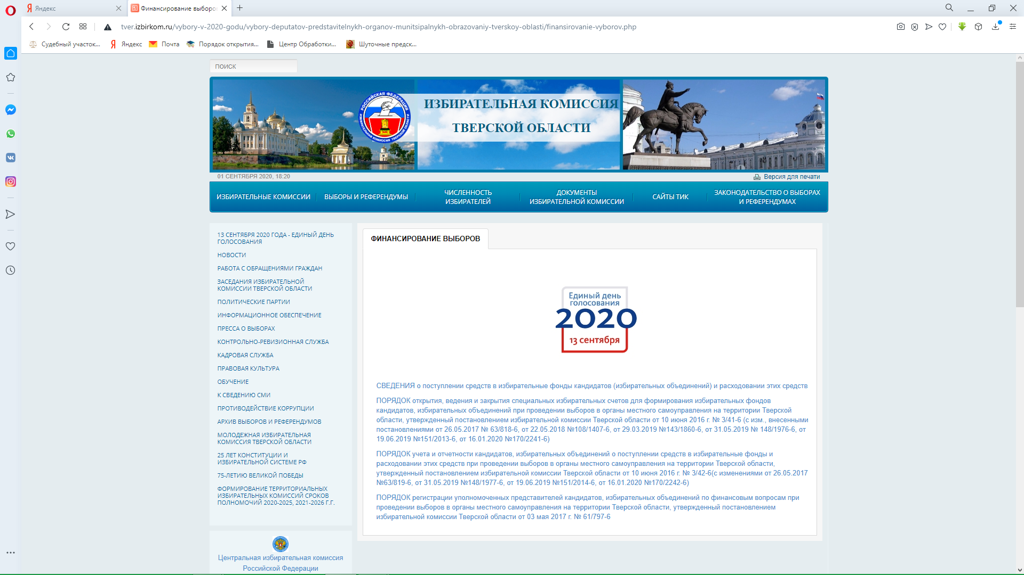
http://tver.izbirkom.ru/vybory-v-2020-godu/vybory-deputatov-predstavitelnykh-organov-munitsipalnykh-obrazovaniy-tverskoy-oblasti/finansirovanie-vyborov.php

